Slide 1
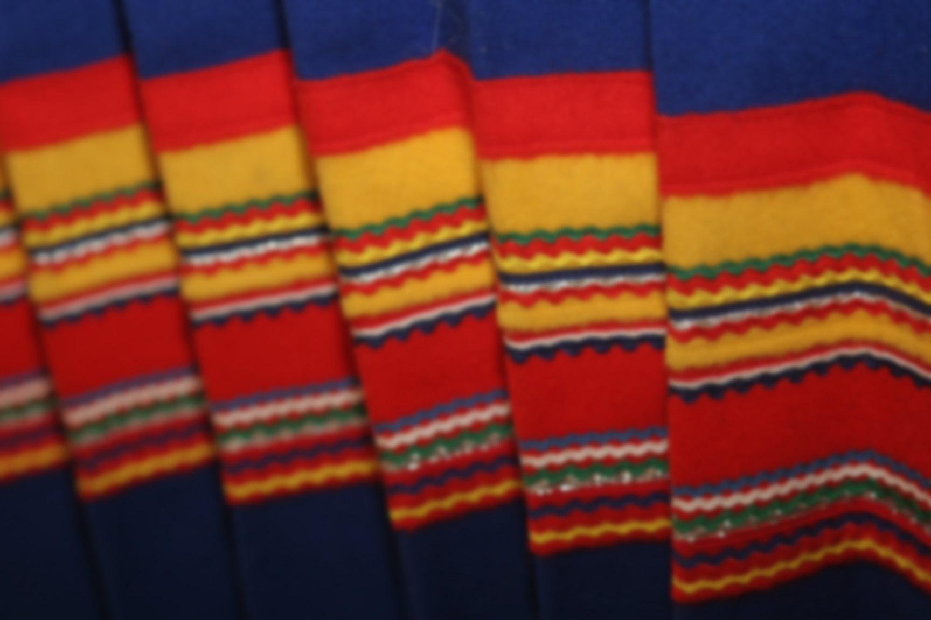

Om konsultationsordningen för kommuner och regioner
Marie Enoksson, kommunikatör Sametinget

Slide 2
Vad är ett urfolk?
FN:s definition
härstammar från folkgrupper som bodde i landet eller i ett geografiskt område, som landet tillhör, vid tiden för erövring eller kolonisation eller fast-ställande av nuvarande statsgränser
har behållit en del eller alla sina egna sociala, ekonomiska, kulturella och politiska institutioner
Identifierar sig själva som ett urfolk
Notes:
Förr ”urbefolkning” – numera betonar man att man är ett folk, inte bara en befolkning. Det samiska folket har aldrig haft ett eget land med gränser men man har rört sig över stora områden som jägare, fiskare och samlare sedan urminnes tid. Det finns arkeologiska fynd av olika slag samt hällristningar och hällmålningar, och skriftliga källor som är närmare 2000 år gamla, som visar på samernas existens i Skandinavien och på Kolahalvön. När vildrensjakten blev det viktigaste försörjningssättet ca 1500 f. Kr växte siiddasamhället fram. En siida var ett effektivt jaktlag som bestod av ungefär tio familjer. Gränserna för siidans territorier var kända för alla i den egna och de omgivande siidorna. Siidasystemet fortsatte att utvecklas när den storskaliga renskötseln växte fram på 1600-talet. I protokoll och husförhörslängder från 1700- och 1800-talen angavs till exempel vilka skatteland samerna hade, och till vilka "lappbyar" de hörde.

Slide 3
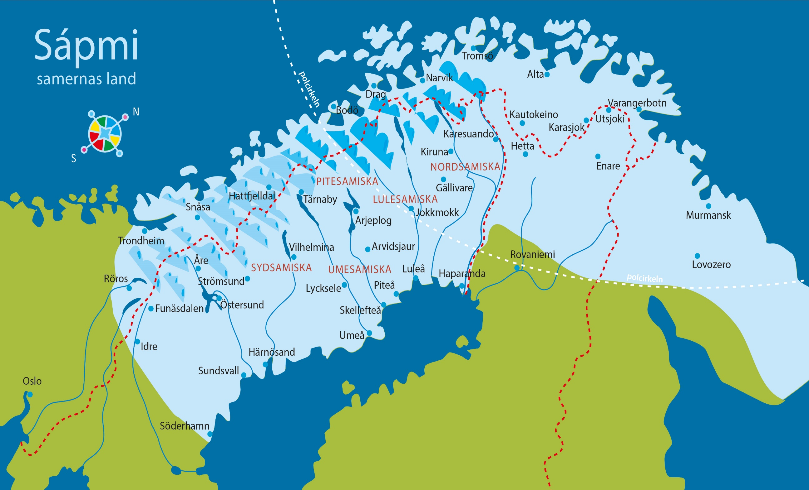

Slide 4
Samiska folket i Sverige
1977 bekräftade Sveriges riksdag att samerna är ett urfolk i Sverige.
2000 tillkom begreppet nationell minoritet när minoritetsspråklagen infördes.
Sedan 2011 erkänns samerna som ett eget folk i Sveriges grundlag.

Slide 5
Svensk samepolitik under 1900-talet
En historia av maktobalans… Några exempel:
Lagstiftning som splittrar samerna
(Renbeteslagarna 1886, 1898, 1928)
Lappfogdesystem
Särskild undervisning enbart för renskötande samers barn (nomadskolor)
Tvångsförflyttningar
Språkligt förtryck
Skallmätningar och gravskändningar
Notes:
Nomadskolereformen 1913. Rasbiologiska institutet inrättas av riksdagen 1922. Renskötande samer fick inte bo i hus. Samiska inget skolämne förrän 1962 och då enbart nordsamiska, sydsamiska från 1977… Bland annat dessa saker avhandlas av den sanningskommission för det samiska folket som just nu arbetar och ska lämna rapport 2025.

Slide 6
Internationella konventioner
FN:s konvention om medborgerliga och politiska rättigheter (CCPR) 1966
PART I Article 1:
1. All peoples have the right of self-determination. By virtue of that right they freely determine their political status and freely pursue their economic, social and cultural development.
FN:s konvention om ekonomiska, sociala och kulturella rättigheter (CESCR) 1966
Europarådets stadga om minoritetsspråk 1992
Europarådets ramkonvention om skydd för nationella minoriteter 1995

Slide 7
FN:s urfolksdeklaration (UNDRIP)
Antagen av FN:s generalförsamling 2007
Miniminivå för hur urfolksfrågor bör behandlas
Sverige aktivt i framtagandet
Principen om FPIC = Free, prior and informed consent, Fritt och informerat förhandssamtycke
Notes:
Relationen mellan urfolk och stater runt om i världen har präglats av bristande respekt för urfolkens rätt till inflytande och andra mänskliga rättigheter. FPIC-principen syftar i första hand till att urfolks rätt till kontroll över de egna markerna återupprättas vilket också möjliggör att folkens kulturella integritet, stolthet och självkänsla kan återupprättas. Om FPIC tillämpas korrekt kan det leda till att maktobalansen som så ofta präglat relationen mellan urfolk och stater åtgärdas. Därmed kan den lägga grund för ett framtida förbättrat samarbete mellan urfolk och stater som i större utsträckning baseras på iakttagandet av rättigheter och ömsesidig respekt. Källa: Amnesty International https://www.amnesty.se/vara-rattighetsfragor/diskriminering/samers-rattigheter/principen-om-fritt-och-informerat-forhandssamtycke-fpic/

Slide 8
Lag (2022:66) om konsultation i frågor som rör det samiska folket
Svensk lag sedan 2022 med utökning 2024
Samiska folkets rätt till självbestämmande och inflytande i enlighet med konventioner och urfolksdeklarationen
Internationell kritik om brister - behov av harmoniering av nationell rätt utifrån folkrättsliga åtaganden
Liknande reglering i Norge och Finland
Notes:
Lagen ska främja det samiska folkets inflytande över sina angelägenheter genom konsultation, gäller parallellt/oberoende av samrådsskyldighet enligt annan lag.
En förberedelse inför en Nordisk samekonvention (liknade lagstiftning i de tre länderna).

Slide 9
Syftet med lagen
Att säkerställa samernas rätt till delaktighet i beslutsprocesser
Att stärka samernas inflytande i frågor som särskilt berör dem
Att öka samernas möjlighet att bidra med kunskap i frågor och påvisa tänkbara konsekvenser

Slide 10
Vilka ärenden ska konsulteras?
Om samerna påverkas på ett sätt som skiljer sig från den övriga befolkningen, d v s direkt inverkan på samernas språk, kultur, näringar eller ställning som urfolk.
Det kan t ex. handla om:
Markanvändning
Näringsfrågor
Renskötsel
Jakt & fiske
Rovdjur
Gruvor
Vindkraft
Skogsfrågor
Samisk kultur
Kulturmiljöfrågor & kulturarv
Samiska språk
Äldreomsorg
Utbildning
…
Notes:
Samiska organisationer kan vara aktuella att konsultera i ärenden som berör det samiska samhället, exempelvis ärenden som rör immateriellt och materiellt samiskt kulturarv, traditionell kunskap, samiska språk och samisk kultur inom musik, teater, litteratur och konst, religion.

Slide 11
Vilka ska konsulteras?
Sametinget
Samiska organisationer (utifrån ändamål i stadgar)
Samebyar
Om konsultation genomförs separat med andra samiska företrädare ska Sametinget alltid informeras!
Karta över samebyar och kontaktuppgifter finns här:
https://www.sametinget.se/underlag

Slide 12
Förväntningar
På kort sikt ta mer resurser och tid i anspråk men långsiktigt ge bättre beslutsunderlag
Förankring och acceptans från tidigt skede (färre överklagningar)
Synliggörande av samer och samiska behov, ökad kunskap och förståelse för samiska livsvillkor och kulturella förhållanden

Slide 13
Förfarande 8-11 §§
Fråga om konsultation önskas → svar från samisk företrädare
Den konsultationsskyldige bestämmer sätt för genomförande men ska om möjligt tillgodose önskemål
Rätt till skriftlig redogörelse om ärendet
Konsultation gemensamt med andra? → Inhämta samisk företrädares inställning!

Slide 14
Viktigt!
Tidigt skede – skälig tidsfrist
Tillräcklig och korrekt information
God anda
Enighet eller samtycke (eller enighet att detta inte kan uppnås)
Dokumentation
Uppföljning/utvärdering

Slide 15
Undantag och begränsningar
Statliga bolag
Domstolar, domstolsliknande nämnder eller organ i förvaltningsmyndigheter som har domstolsliknande uppgifter
Miljöprövningsdelegationer vid länsstyrelser
Brådskande ärenden, om det är uppenbart att konsultation inte behövs eller är olämpligt

Slide 16
Samråd eller konsultation?
Samrådsskyldighet enligt annan lagstiftning gäller oberoende av konsultationslagen
Kriterierna skiljer sig åt för när konsultation respektive samråd ska genomföras och vilka samiska företrädare som ska delta
Samråd kan samordnas med konsultationer om deltagarna är desamma
När ett ärende kan få särskild betydelse för samerna ska Sametinget tillfrågas som företrädare för det samiska folket
Notes:
Många kommuner har redan etablerade kontakter och upparbetade rutiner att samråda med företrädare för samerna. Olika samiska företrädare kan beröras beroende på lagstiftning och ärende.

Slide 17
Vad innebär ”god anda”?
uppriktighet och ärlighet
tydliga ”spelregler” (ramar, former, omfattning)
visa förståelse för varandras roller, behov och förutsättningar
vara lyhörd, saklig, öppen och tydlig

Slide 18

https://www.sametinget.se/konsultationsordning

Slide 19
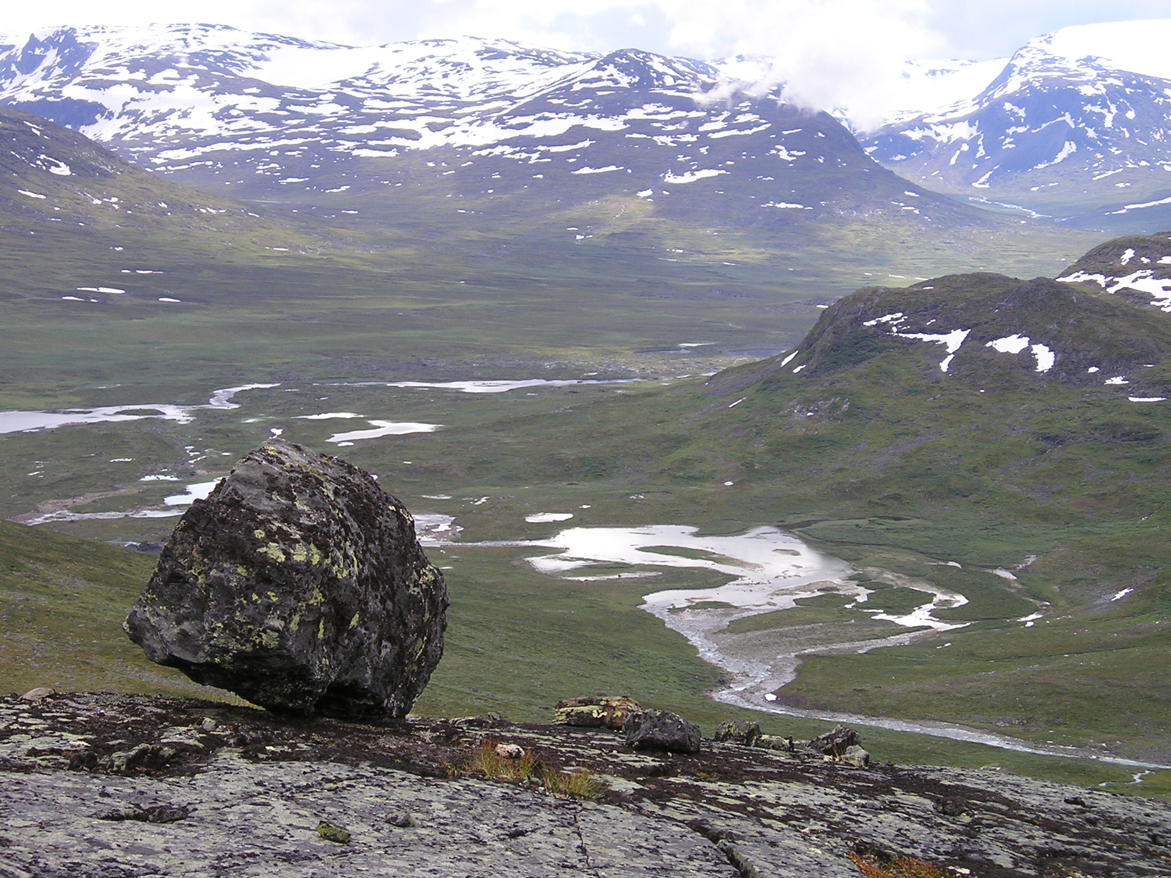
www.sametinget.se www.samer.se www.minoritet.se

